Slide 2
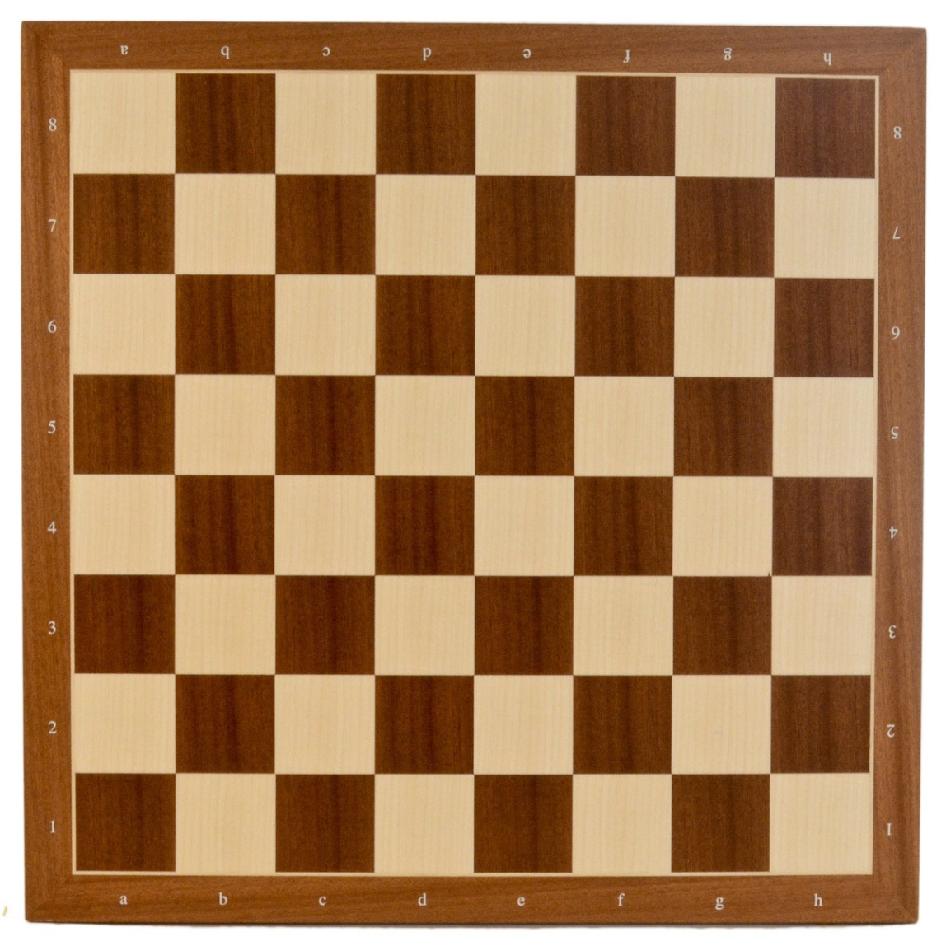
Чей след?

Slide 6




Slide 7



Slide 8


Slide 9


Slide 10


Slide 11


Slide 12




Slide 13
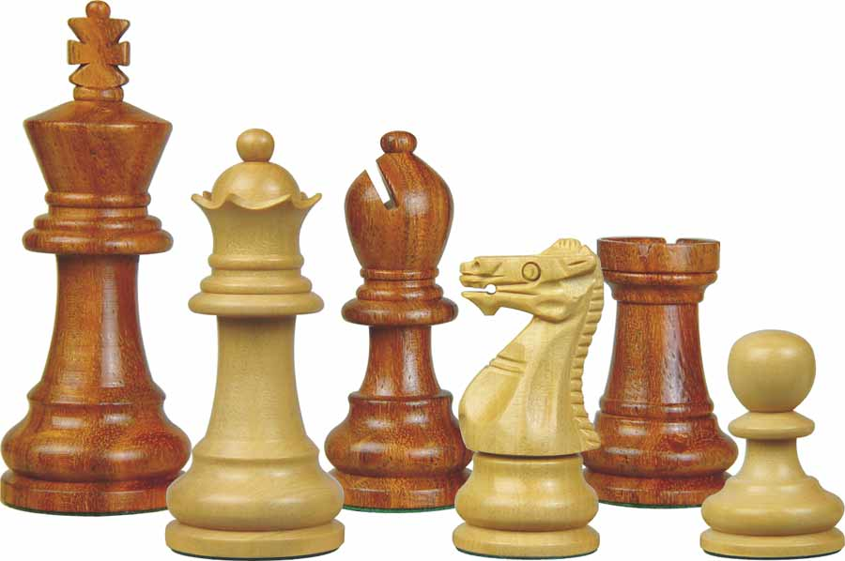
Молодцы!

Slide 14
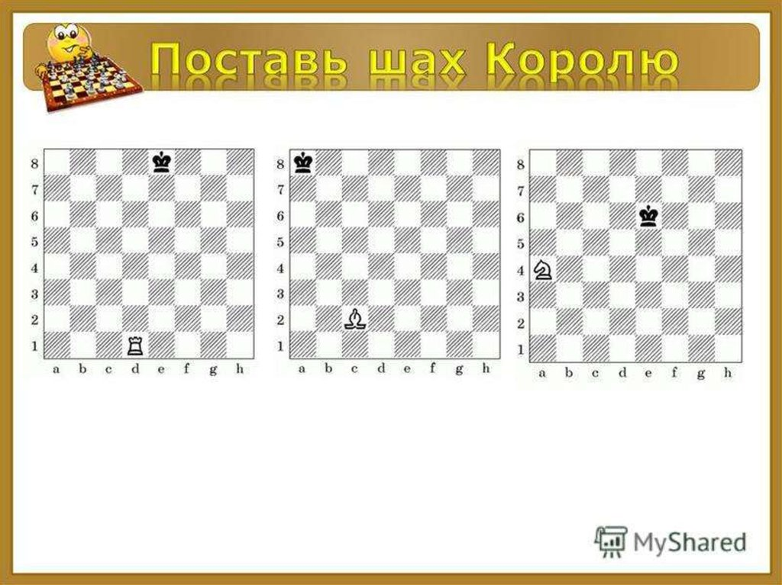
Поставь шах королю

